Slide 1
Các loại đồ thị
GVHD: Bùi Tiến Lên

Slide 2
Đồ thị, mô hình đồ thị
- Đồ thị: Là một cấu trúc rời rạc gồm các đỉnh và các cạnh hoặc cung (vô hướng hoặc có hướng) nối các đỉnh đó.
- Mô hình đồ thị: Người ta phân loại đồ thị tùy theo đặc tính và số các cạnh nối các cặp đỉnh của đồ thị

Slide 3
Giới thiệu
Đồ thị được ứng dụng rất rộng rãi trong cuộc sống, từ mạng lưới thông tin liên lạc đến lịch thi đấu thể thao…, sau đây chúng tôi xin giới thiệu đến bạn 7 nhóm loại đồ thị mà có thể bạn không thể ngờ tới và cảm thấy thú vị với những ứng dụng của chúng.
Social Networks
Communication Networks
Information Networks
Sofware Design Applications
Transportation Networks
Biological Networks
Tournaments
Tới trang kết

Slide 4
Social Networks
- Là đồ thị được sử dụng rộng rãi để mô hình hóa các cấu trúc xã hội dựa trên các loại khác nhau của các mối quan hệ giữa người với người hoặc nhóm người với nhau.
- Những cấu trúc về xã hội và những đồ thị đại diện cho mối quan hệ của họ được gọi chung là mạng xã hội.
- Trong các mô hình đồ thị, cá nhân hoặc tổ chức được đại diện bởi các đỉnh. Mối quan hệ giữa các cá nhân, tổ chức được đại diện bởi các cạnh.
- Các loại đồ thị thuộc nhóm “Social Networks”
Acquaintanceship and Friendship Graphs
Influence Graphs
Collaboration Graphs
Về trang chính

Slide 5
Communication Networks
Hiện nay, con người có thể giao tiếp với nhau theo nhiều cách và qua nhiều phương tiện khác nhau, đặc biêt là các mối quan hệ ngày càng được mở rộng, vì vậy, sử dụng đồ thị để biểu diễn các mạng lưới này là khá tiện lợi với các đỉnh đại diện cho các thiết bị giao tiếp và các cạnh thể hiện cho phương thức liên kết giữa các thiết bị
Loại đồ thì thuộc nhóm “Communication Networks”
Call Graphs
Về trang chính

Slide 6
Information Networks
Các loại thông tin cùng với mỗi quan hệ giữa chúng cũng được biểu thị dưới dạng đồ thị với các thông tin được đại diện bởi đỉnh và cạnh sẽ làm nhiệm vụ biểu thị mối quan hệ.
Các loại đồ thị thuộc nhóm “Information Networks”:
Web Graphs
Citation Graphs
Về trang chính

Slide 7
Sofware Design Applications
Đồ thị là một công cụ rất hữu ích trong việc thiết kế ứng dụng với 2 loại đồ thị được liệt kê dưới đây sẽ giúp bạn hiểu rõ hơn về điều này:
Module Dependency Graphs
Precedence Graphs and Concurrent Processing
Về trang chính

Slide 8
Transportation Networks
Chúng ta có thể sử dụng đồ thị để mô hình hóa rất nhiều loại hình di chuyển hiện nay, có thể kể đến như là: đường bộ, đường hàng không, đường sắt hoặc có thể là các tuyến đường vận chuyển hàng hóa.
Các loại đồ thị thuộc nhóm “Transportation Networks”:
Airline Routes
Road Networks
Về trang chính

Slide 9
Biological Networks
Có thể bạn sẽ ngạc nhiên nhưng đúng vậy, nhiều khía cạnh trong sinh học cũng có thể được mô hình hóa nhờ vào độ thị.
Với 2 loại đồ thị sau đây, bạn sẽ biết thêm được những vấn đề có thể sử dụng đồ thị để mô hình hóa:
Niche Overlap Graphs in Ecology
Protein Interaction Graphs
Về trang chính

Slide 10
Tournaments
Nhóm “Tournaments” là một ví dụ tuyệt vời cho sự đa năng của đồ thị, với 2 loại đồ thị được liệt kê dưới đây, bạn sẽ cảm thấy rất đỗi quen thuộc dù rằng bạn vừa mới học đồ thị
Round – Robin Tournaments
Single – Elimination Tournaments
Về trang chính

Slide 11
Acquaintanceship and Friendship Graphs
- Acquaintanceship and Friendship Graphs là loại đồ thị dùng để mô hình mối quan hệ quen biết cũng như mối quan hệ bạn bè của mọi người.
- Chúng ta có thể dùng một đồ thị đơn giản để biểu diễn xem hai người nào có quen biết hay có phải là bạn hay không (trong đời thực cũng như trong thế giới ảo thông qua các trang mạng xã hội như facebook).
- Mỗi người trong một nhóm riêng biệt tượng trưng cho một đỉnh. Người ta dùng một cạnh không có hướng để liên kết hai người có quen biết nhau hay là bạn nhau hay không. Không có cạnh song song và thường không có cạnh khuyên được dùng trong loại đồ thì này (nếu như bao gồm cái khái niệm tự nhận thức được chính bản thân mình thì có thể sử dụng cạnh khuyên).

Slide 12
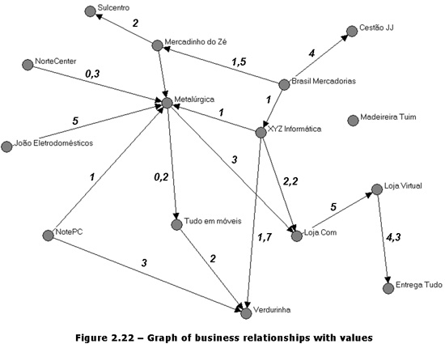
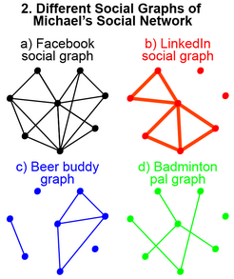
Acquaintanceship and Friendship Graphs
Một số ví dụ về đồ thị Acquaintanceship and Friendship Graphs:
Biểu đồ về sự quen biết của tất cả mọi người trong thế giới có hơn sáu tỷ đỉnh và có lẽ nhiều hơn một nghìn tỷ cạnh.
Về Social Networks

Slide 13
Influence Graphs
- Trong các nghiên cứu về hành vi của nhóm người nào đó được quan sát và cho ta thấy rằng một số người có thể ảnh hưởng bởi suy nghĩ của người khác và Influence Graphs được sử dụng để thể hiện điều này.
- Đồ thị ảnh hưởng là một đồ thị có hướng, có thể dùng để biểu diễn mối quan hệ này.
- Mỗi người trong một nhóm tượng trưng cho một đỉnh. Một cạnh có hướng từ A đến đỉnh B nếu người đại diện bởi đỉnh A có ảnh hưởng đến người đại diện bởi đỉnh B. Đồ thị ảnh hưởng thì không chứa cạnh song song có hướng và cạnh khuyên.

Slide 14
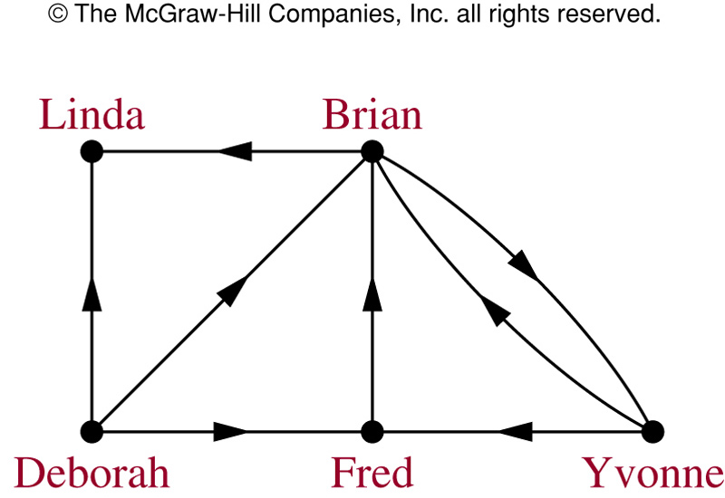
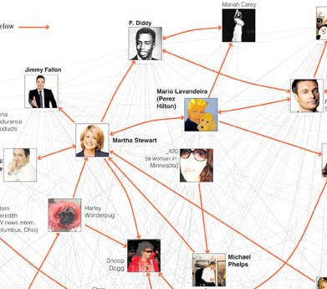
Influence Graphs
Ví dụ về Influence Graphs, đồ thị thể hiện sự ảnh hưởng lẫn nhau trong một nhóm người
Trong nhóm mô hình của đồ thị ảnh hưởng này,Deborah không thể bị ảnh hưởng, nhưng cô ấy có thể ảnh hưởng đến Brian , Fred , và Linda. Ngoài ra, Yvonne và Brian có thể ảnh hưởng lẫn nhau.
Về Social Networks

Slide 15
Collaboration Graphs
- Collaboration Graphs là đồ thị cộng tác được dùng để mô hình hóa các mạng xã hội khi hai người làm việc cùng nhau theo một cách nào đó.
- Đồ thị cộng tác khá đơn giản. Mỗi đỉnh trong đồ thị đại diện cho một người và hai người được nối với nhau bởi các cạnh vô hướng khi họ có hợp tác với nhau. Không có cạnh song song và cạnh khuyên trong đồ thị cộng tác.

Slide 16
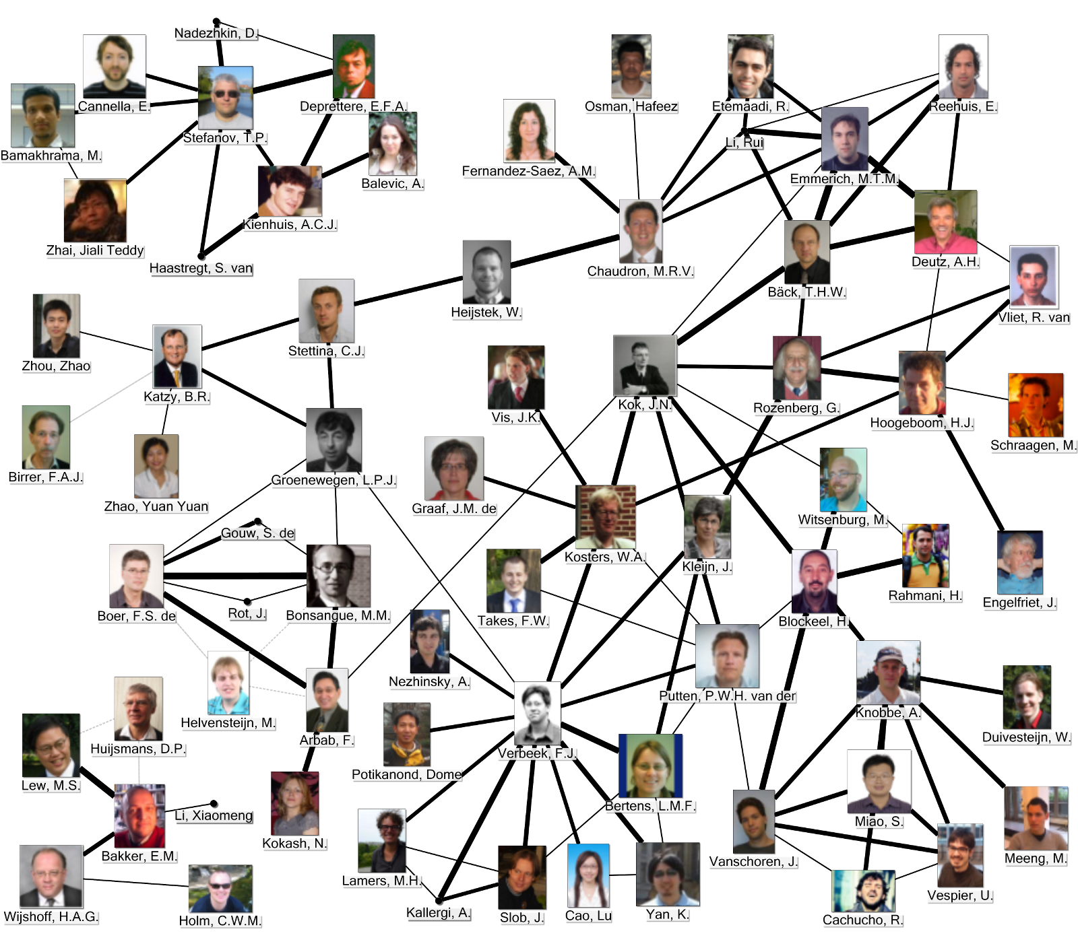
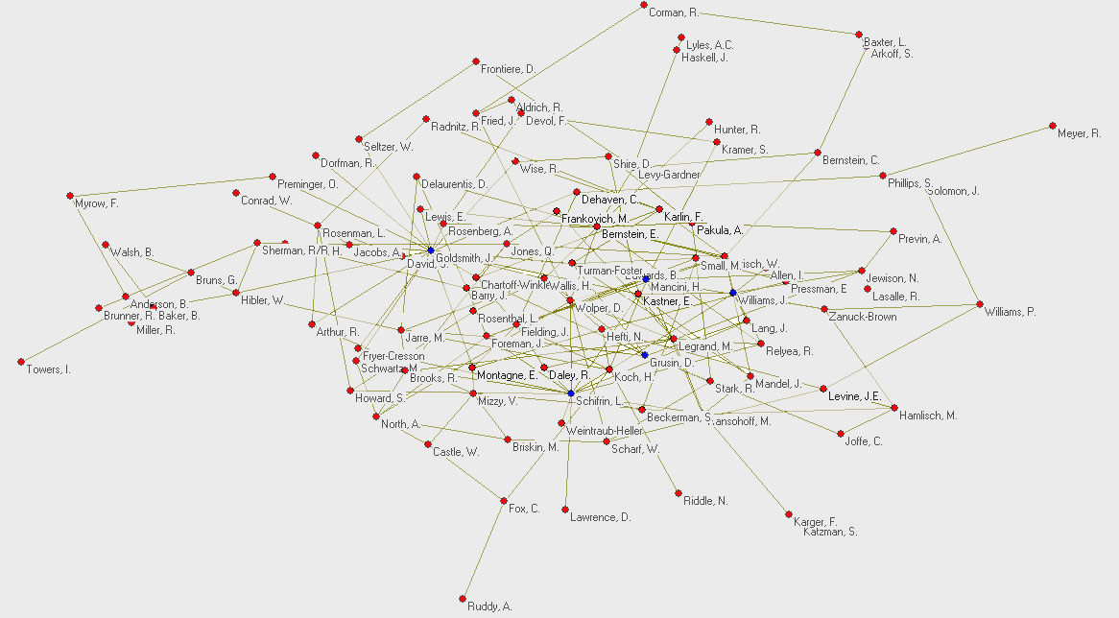
Collaboration Graphs
Ví dụ về đồ thị Collaboration Grraphs biểu diễn sự hợp tác của các nhân viên trong công ty
Về Social Networks

Slide 17
Call Graphs
- Call Graphs -Đồ thị có thể được sử dụng để mô hình cuộc gọi điện thoại trong một mạng, chẳng hạn như một mạng điện thoại đường dài. Đặc biệt, một đồ thị cuộc gọi có thể được sử dụng để mô hình các cuộc gọi nơi mỗi số điện thoại được đại diện bởi một đỉnh và mỗi cuộc gọi điện thoại được đại diện bởi một cạnh của chúng.
- Call Graphs là một đa đồ thị có hướng mà mỗi đỉnh sẽ đại diện cho một số điện thoại và cạnh đại diện cho một cuộc gọi bắt đầu từ số điện thoại mà từ đó các cuộc gọi đã được thực hiện và kết thúc vào số điện thoại mà các cuộc gọi được thực hiện. Chúng ta cần nhiều cạnh đảo vì chúng ta muốn đại diện cho mỗi cuộc gọi được thực hiện từ một số điện thoại cụ thể cho một số thứ hai.

Slide 18
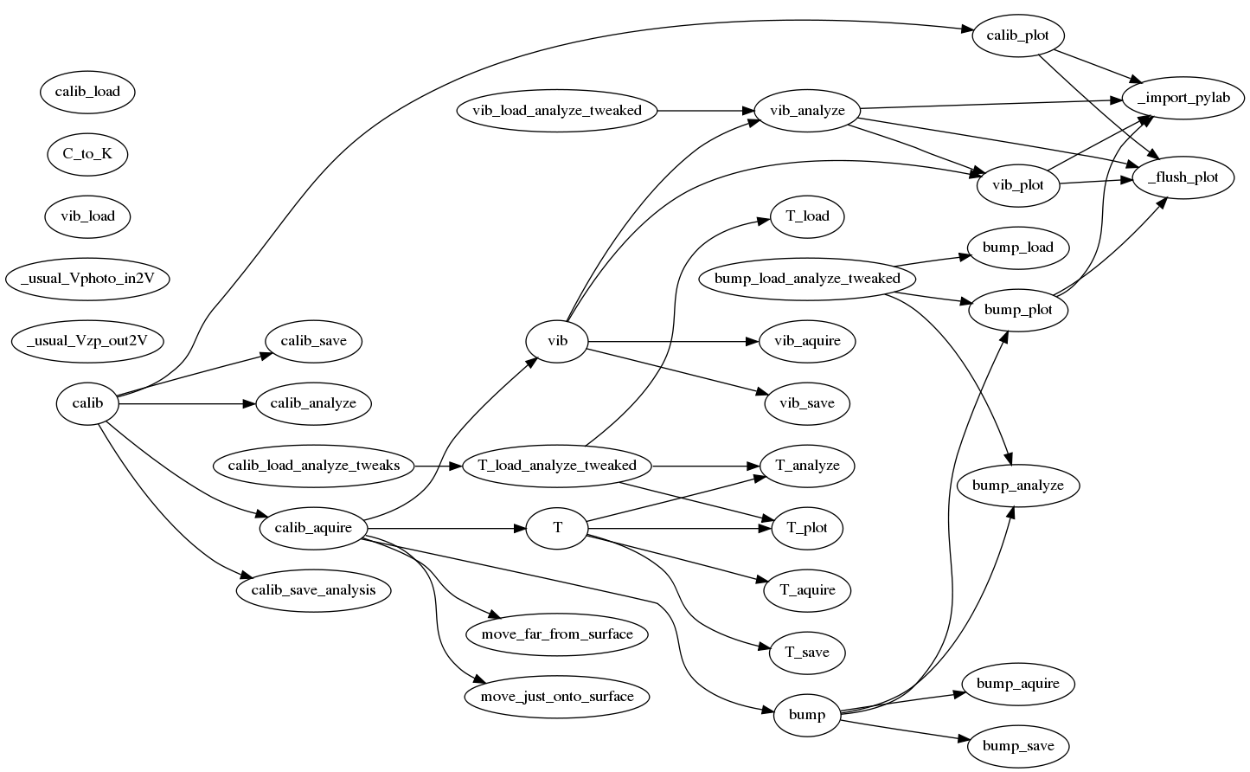
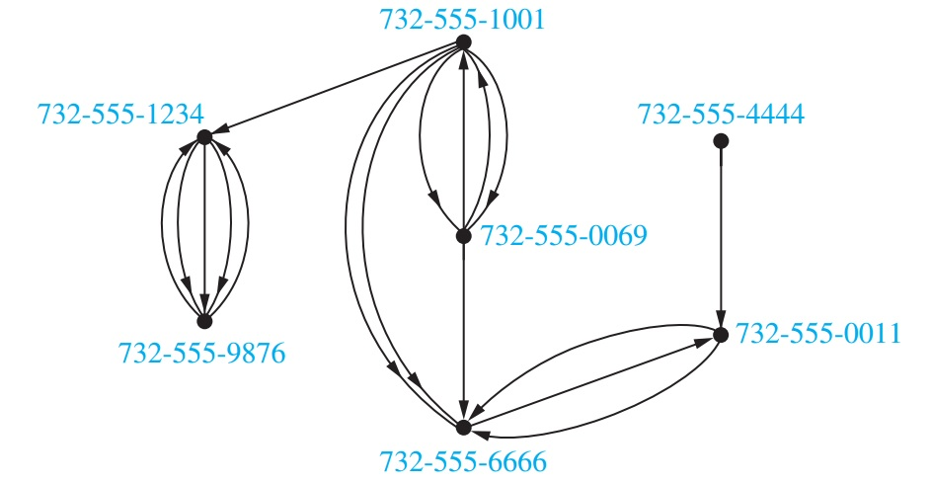
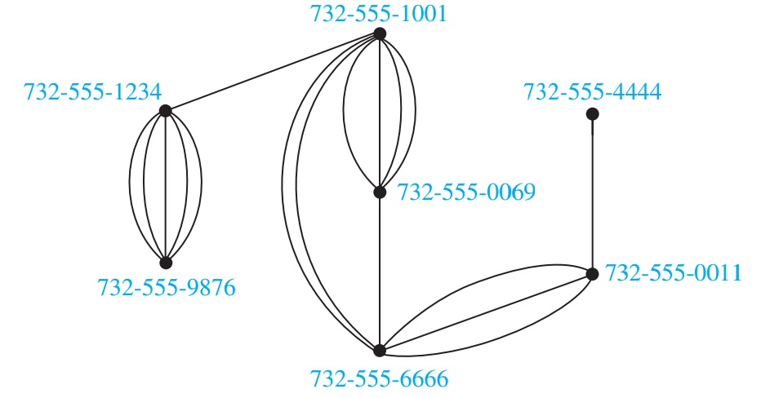
Call Graphs
- Khi chúng ta chỉ quan tâm đến việc có một cuộc gọi kết nối hai số điện thoại, chúng ta sẽ sử dụng một đồ thị vô hướng với một cạnh liên kết giữa các số điện thoại khi đã có một cuộc gọi giữa các số này. Đây cũng chính là đồ thì nền (underlying undirected graph ).
Dưới đây là một đồ thị nền của đồ thị được nêu lúc nãy.
- Đồ thị này sử dụng nhiều cạnh song song để đại diễn cho mỗi cuộc gọi được thực hiện từ một số điện thoại cụ thể cho số điện thoại thứ hai.
Về Communication Networks

Slide 19
Web Graphs
- Web Graphs là đồ thị mô tả các liên kết trực tiếp giữa các trang web thuộc World Wide Web (mạng lướt toàn cầu). Web Graphs là đồ thị có hướng mà mỗi đỉnh đại diện cho một trang web, mỗi cạnh đại diện cho mối liên kết từ trang Web a (đỉnh đầu) tới trang Web (đỉnh cuối)
- Một số ứng dụng của đồ thị web như:
+ Sử dụng cho việc tính toán các PageRank (một thuật toán của Google search để xếp hạng các websites trong kết quả công cụ tìm kiếm của họ) trong hệ thống World Wide Web.
+ Sử dụng tính toán các PageRank cá nhân.
+ Sử dụng để phát hiện các trang web có chủ để tương tự nhau thông qua tính chất lý thuyết đồ thị.
- Được áp dụng trong thuật toán HITS để xác định các trung tâm và cơ quan trong các trang web.(HITS: Hyperlink-Induced Topic Search, là một thuật toán phân tích liên kết để đánh giá các trang web phát triển bởi Jon Kleinberg).

Slide 20
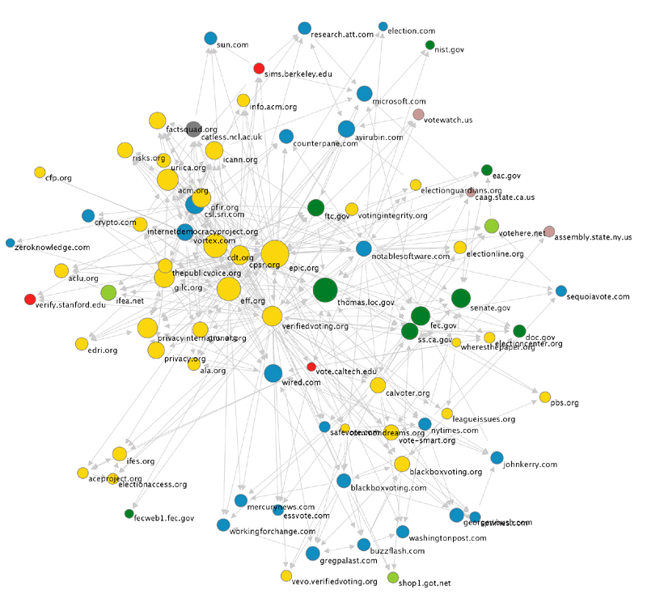
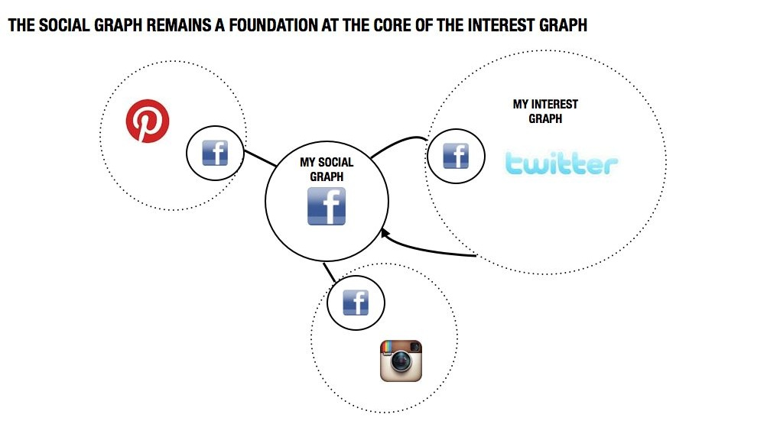
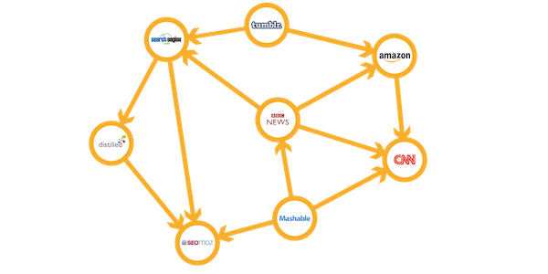
Web Graphs
- Một số ví dụ về đồ thị Web:
Đồ thị web với số lượng trang web lớn (81 đỉnh).
Đồ thị biểu diễn 12 liên kết (12 cạnh) giữa 8 trang web nổi tiếng
Về Information Networks

Slide 21
Citation Graphs
- Đồ thị trích dẫn - Citation Graphs được sử dụng để mô hình hóa các trích dẫn trong các loại tài liệu khác nhau bao gồm cả giấy tờ học tập, bằng sáng chế và ý kiến pháp lý.
- Đồ thị trích dẫn là dạng đồ thị có hướng nhưng không có cạnh khuyên và không có cạnh song song. Trong đó mỗi đỉnh của đồ thị đại diện cho tài liệu (document) mỗi cạnh có hướng đại diện cho một trích dẫn từ tài liệu thứ nhất (đỉnh đầu) đến tài liệu thứ hai (đỉnh cuối) trong danh sách các trích dẫn của nó. Các loại tài liệu ở đây bao gồm các bài báo học thuật, bằng sáng chế, ý kiến pháp lý.

Slide 22
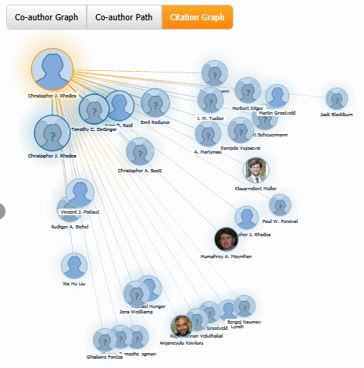
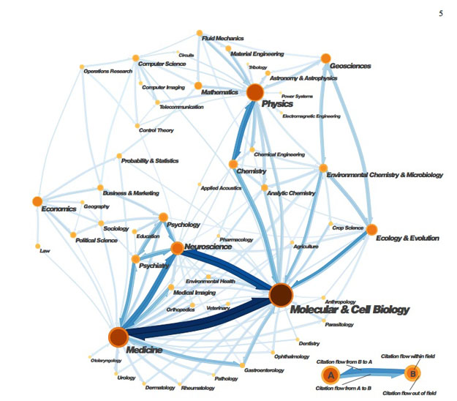
Citation Graphs
Dưới đây là đồ thị trích dẫn được tạo ra bởi Rosvall và Bergstorm. Đồ thị này là một mạng trích dẫn trực tuyến giữa hàng ngàn tờ báo học thuật. Trọng số trích dẫn thể hiện qua chiều rộng liên kết và màu sắc, kích thước mỗi đỉnh thể hiện thời gian dành cho việc lướt qua các tờ báo trong chủ đề của độc giả.
Về Information Networks

Slide 23
Module Dependency Graphs
- Một trong những nhiệm vụ quan trọng nhất trong việc thiết kế phần mềm là làm thế nào để cấu trúc một chương trình thành các phần khác nhau, hoặc mô-đun. Vì thế Module Dependency Graphs - đồ thị phụ thuộc Mô-đun cung cấp cho ta những công cụ cần thiết để hiểu cách mà các mô-đun đó tương tác với nhau.
- Trong một đồ thị, mỗi mô-đun là đại diện bởi một đỉnh. Có một cạnh có hướng nối từ một mô-đun với một mô-đun thứ hai nếu mô-đun thứ 2 phụ thuộc vào mô-đun đầu tiên.

Slide 24
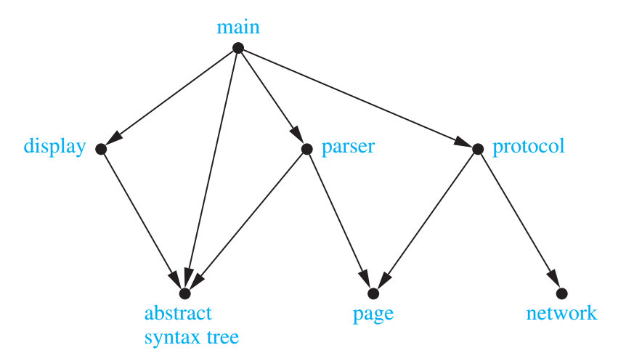
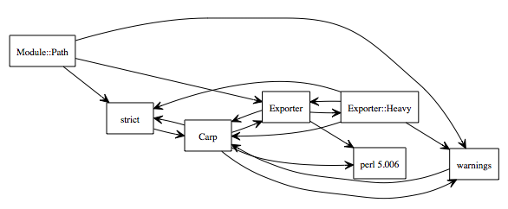
Module Dependency Graphs
Một số ví dụ của loại đồ thị này:
Đồ thị duyệt web
Về Softwar Design Application

Slide 25
Precedence Graphs and Concurrent Processing
- Precedence Graphs and Concurrent Processing: Đồ thị ưu tiên và xử lý đồng thời.
- Khái niệm đồ thị ưu tiên: Các chương trình máy tính có thể thi hành nhanh hơn bằng cách thi hành đồng thời một số câu lệnh nào đó. Điều quan trọng là không được thực hiện một câu lệnh đòi hỏi kết quả của câu lệnh khác chưa được thực hiện. Sự phụ thuộc của các câu lệnh vào các câu lệnh trước có thể biểu diễn bằng một đồ thị có hướng. Mỗi câu lệnh được biểu diễn bằng một đỉnh và có một cung từ một đỉnh tới một đỉnh khác nếu câu lệnh được biểu diễn bằng đỉnh thứ hai không thể thực hiện được trước khi câu lệnh được biểu diễn bằng đỉnh thứ nhất được thực hiện. Đồ thị này được gọi là đồ thị ưu tiên.

Slide 26
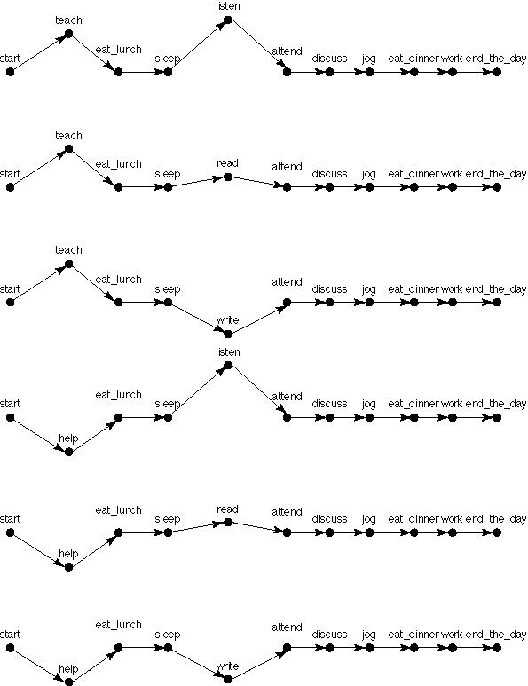
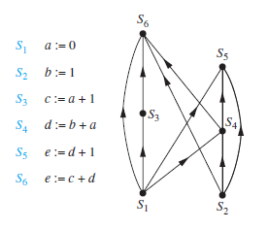
Precedence Graphs and Concurrent Processing
Ở ví dụ bên, ta thấy S4 phụ thuộc vào S1, S2 và S5 phụ thuộc vào S1, S2 và S4. Như vậy S4 sẽ không được thực hiện khi S1 và S2 chưa cho ra kết quả, cũng tương tự như vậy cho S5
Về Softwar Design Application

Slide 27
Airline Routes
- Airline Routes: Tuyến đường hàng không nghĩa là chúng ta có thể mô hình hóa các tuyến đường hàng không bằng cách giả định 1 sân bay là 1 đỉnh trong đồ thị.
- Cụ thể, chúng ta có thể mô hình tất cả các chuyến bay của một đường hàng không cụ thể trong mỗi ngày bằng cách sử dụng một cạnh có hướng để đại diện cho mỗi chuyến bay, đi từ đỉnh đại diện cho sân bay nơi cất cánh đi đến đỉnh đại diện cho sân bây nơi hạ cánh . Kết quả là đồ thị nói chung sẽ là một đa đồ thị, vì có thể có nhiều chuyến bay từ sân bay này đến một số sân bay khác trong cùng một ngày.

Slide 28
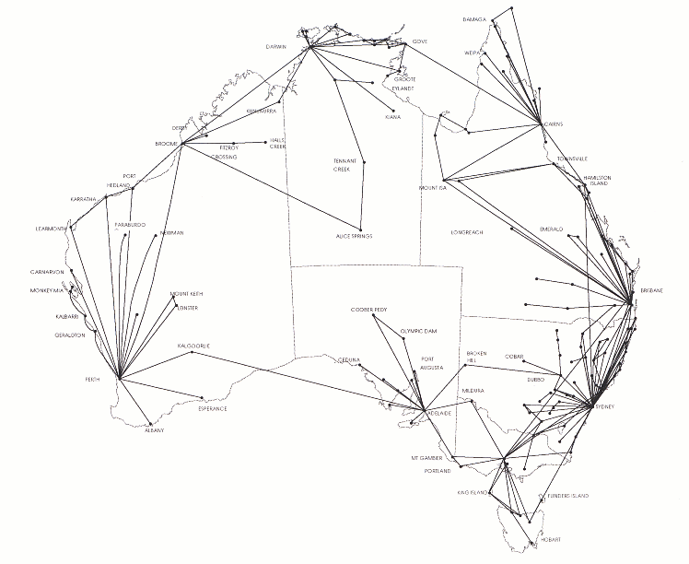
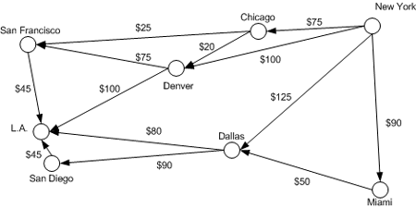
Airline Routes
Một số ví dụ về Airline Routes:
Các tuyến bay giữa các thành phố của Hoa Kỳ có kèm theo giá tiền
Các tuyến đường bay của Australia
Về Transportation Networks

Slide 29
Road Networks
- Road Networks là dạng đồ thị được sử dụng để mô hình mạng lưới đường bộ. Trong mô hình này, đỉnh đại diện cho nút giao thông và các cạnh đại diện cho các con đường.
- Khi tất cả các đường đều 2 chiều và có ít nhất một đường kết nối hai nút giao thông, thì chúng ta có thể sử dụng một đồ thị vô hướng đơn giản, tuy nhiên, khi mạng lưới đường bộ có một số tuyến đường là 1 chiều và có thể có nhiều hơn một con đường giữa hai nút giao thông thì chúng ta sử dụng các cạnh vô hướng để đại diện cho đường 2 chiều và sử dụng các cạnh có hướng đại diện cho đường 1 chiều. Cạnh vô hướng đại diện cho các con đường hai chiều kết nối cùng hai nút giao thông, cạnh có hướng đại diện cho các đường một chiều mà bắt đầu một điểm giao nhau và kết thúc tại một ngã tư thứ hai còn vòng, đại diện cho con đường vòng. Đồ thị hỗn hợp là cần thiết để mô phỏng mạng lưới đường bộ bao gồm cả đường một chiều và đường hai chiều.

Slide 30
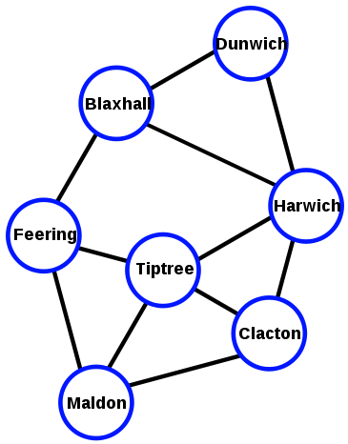
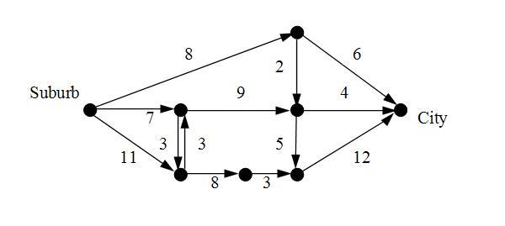
Road Networks
Một số ví dụ về loại đồ thị này:
Đồ thị các tuyến đường tại thị trấn East Anglian
Các tuyến đường từ ngoại ô đến thành phố
Về Transportation Networks

Slide 31
Niche Overlap Graphs in Ecology
- Niche Overlap Graphs in Ecology là loại đồ thị chồng chéo thích hợp cho sinh thái do đó được sử dụng trong nhiều mô hình liên quan đến sự tương tác các loài động vật khác nhau.
- Ví dụ, sự cạnh tranh giữa các loài trong hệ sinh thái có thể được mô hình hóa bằng cách sử dụng một biểu đồ thích hợp chồng chéo. Mỗi loài được đại diện bởi một đỉnh. trong đó cạnh vô hướng kết nối hai đỉnh nếu hai loài đại diện bởi các đỉnh cạnh tranh (có nghĩa là, một số nguồn thực phẩm mà chúng sử dụng đều giống nhau).
- Một đồ thị thích hợp chồng chéo lên nhau là một biểu đồ đơn giản bởi vì không có vòng hoặc nhiều cạnh là cần thiết trong mô hình này.

Slide 32
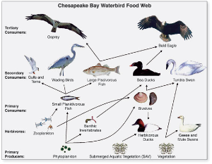
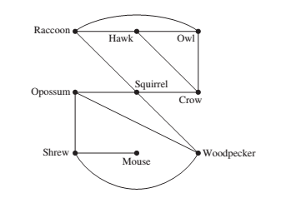
Niche Overlap Graphs in Ecology
Một số ví dụ về loại đồ thị này:
Đồ thị trong hình dưới là mô hình hệ sinh thái của một khu rừng. Chúng ta nhìn thấy từ biểu đồ này mà sóc và gấu trúc cạnh tranh nhau, trong khi đó quạ và chuột chù thì không.
Một đồ thị khác về một mô hình sinh thái với nhiều loài động vật hơn
Về Biological Networks

Slide 33
Protein Interaction Graphs
- Một tương tác protein trong tế bào sống xảy ra khi hai hay nhiều protein trong đó liên kết tế bào để thực hiện một chức năng sinh học các tương tác đó có thể được mô hình hóa bằng cách sử dụng Protein Interaction Graphs (đồ thị tương tác protein hay còn gọi là mạng lưới tương tác protein-protein)
- Đây là loại đồ thị vô hướng, trong đó mỗi protein được đại diện bởi một đỉnh, với một cạnh kết nối đỉnh đại diện cho mỗi cặp protein tương tác.
- Do tính phức tạp của sự tương tác protein cũng như số lượng protein là rất lớn, đồ thị của chúng thường được chia thành các đồ thị nhỏ hơn được gọi là mô-đun đại diện cho nhóm protein có liên quan đến một chức năng cụ thể của một tế bào
- Đồ thị tương tác protein có thể được sử dụng để suy luận thông tin sinh học quan trọng, chẳng hạn như bằng việc xác định các protein quan trọng nhất cho các chức năng khác nhau và các chức năng của protein mới được phát hiện

Slide 34
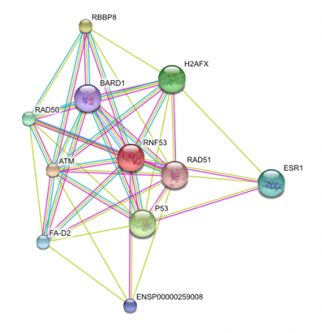
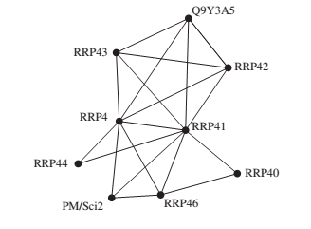
Protein Interaction Graphs
Các ví dụ về đồ thị tương tác Protein:
Đồ thị minh họa một mô-đun của biểu đồ tương tác protein được mô tả trong [Bo04], bao gồm các phức hợp protein de-RNA lớp trong các tế bào của con người. Để tìm hiểu thêm về biểu đồ tương tác protein, xem [Bo04], [ NE10 ] ,và [ Hu07 ]
Đồ thị tương tác Protein BRCA1
Về Biological Networks

Slide 35
Round – Robin Tournaments
- Round-Robin Tournament còn có tên gọi khác là all-play-all tournament có nghĩa là thi đấu vòng tròn.
- Nguyên lý của Round-Robin Tournament là trong một giải đấu, mỗi đội/người chơi sẽ đấu với nhau, và mỗi đội chỉ thi đấu với nhau đúng 1 lần duy nhất, sau khi mỗi đầu đấu lần lượt hết các đối thủ, giải đấu sẽ kết thúc.
- Round-Robin Tournament được mô hình hóa thành 1 đồ thị có hướng đơn giản, với mỗi đội/người chơi sẽ là 1 đỉnh và được quy ước, nếu đội A thắng đội B thì cạnh nối giữa AB sẽ có hướng từ A -> B (trong những giải đấu có tính hòa thì cạnh nối giữa A và B sẽ không có hướng), bên cạnh đó, do tính chất mỗi đội chỉ gặp nhau 1 lần do đó trong đồ thị sẽ không có cạnh khuyên hay cạnh song song
- Round-Robin Tournament được ứng dụng rộng rãi trong đời sống, đặc biệt là trong các cuộc thi học thuật lẫn thể thao…

Slide 36
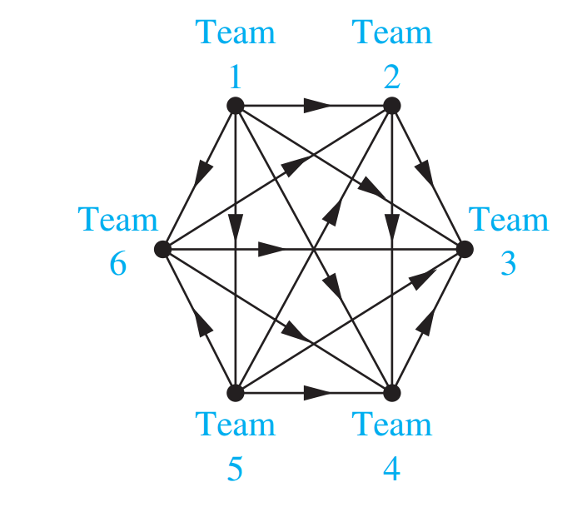
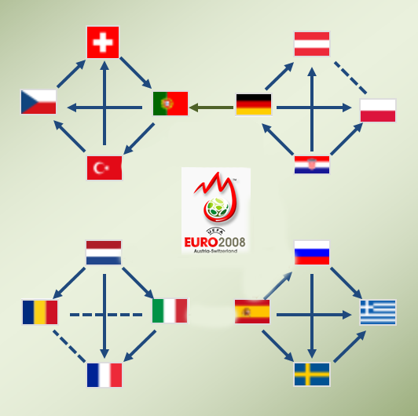
Round – Robin Tournaments
Một số ví dụ về đồ thị Round-Robin Tournament:
Kết quả thi đấu vòng bảng Euro 2008
Một giải đấu có 6 đội, với đội vô địch là đội 1
Về Tuornamentts

Slide 37
Single – Elimination Tournaments
- Single – elimination tournament còn có tên gọi khác là knock-out nghĩa là đấu loại trực tiếp.
- Về nguyên lý của đồ thị này có khác so với Round – Robin Tournament khi các đội/người chơi cũng đấu với nhau theo cặp nhưng nếu thua họ sẽ bị loại ra ngay lập tức khỏi giải đấu, các đội/người chơi cứ đấu loại trực tiếp đến khi còn 2 đội/người chơi cuối cùng sẽ đấu trận chung kết để tìm ra nhà vô địch.
- Khi ở dạng đồ thị, thay vì mỗi đỉnh là một đội/người chơi thì ở đây, mỗi đỉnh sẽ là một trận đấu, và sẽ có 1 cạnh nối từ trận đấu này đến trận đấu tiếp theo ở vòng tiếp theo (là trận đấu mà 2 người chiến thắng ở vòng trước sẽ gặp nhau), cứ tiếp tục như vậy cho đến đỉnh cuối cùng là trận chung kết.
- Đồ thị này thường được sử dụng trong thể thao, các cuộc thi mà thời gian tổ chức ngắn, lượng người thi đông.

Slide 38
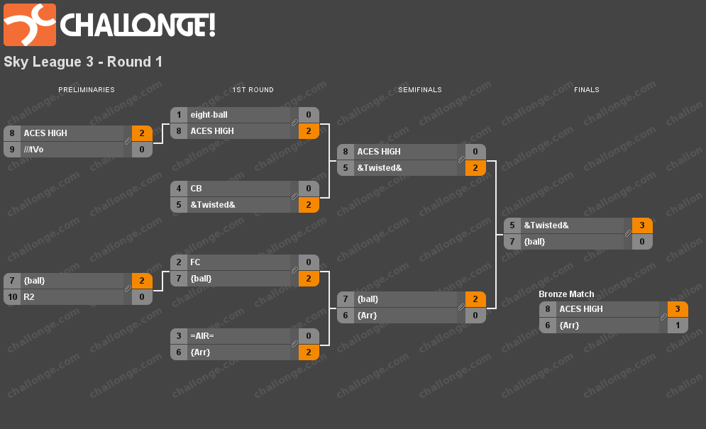
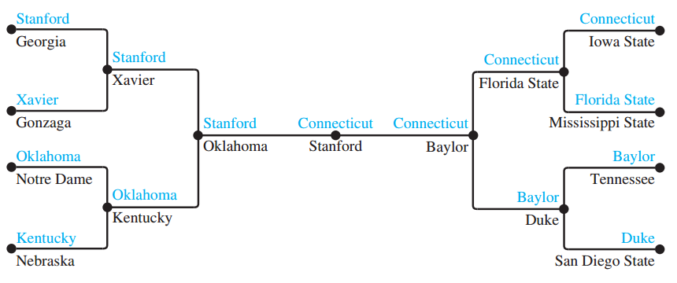
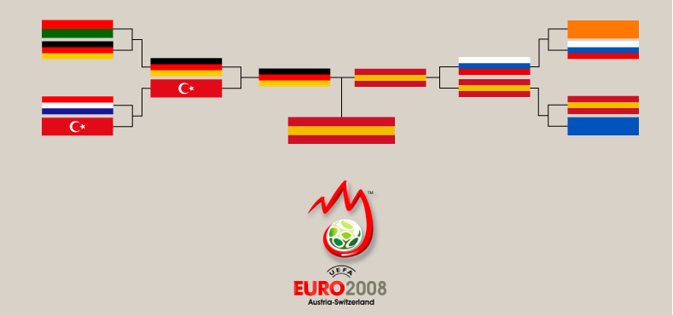
Single – Elimination Tournaments
Ngoài ra, thông thường trong các cuộc thi thể thao, người ta thường kết hợp cả 2 loai đồ thị này, đầu tiên sẽ chia bảng để đấu vòng tròn, chọn 2 đội mạnh nhất mỗi bảng tiến vào vòng loại trực tiếp.
Ví dụ về loại đồ thì Knock-out:
Đồ thị này cũng có thể có biến thể nhỏ khi sẽ có những đội được ưu tiên và một số đội sẽ phải đấu nhiều hơn các đội khác một trận
Vòng chung kết 16 đội giải bóng rổ nữ NCAA 2010 (đội chiến thắng được in tên màu xanh)
Vòng bảng
Vòng đấu loại trực tiếp
Về Tuornamentts

Slide 39
Tạm kết
Mặc dù những ví dụ trên chưa thể phản ánh hết được khả năng cũng như ứng dụng đa dạng của đồ thị trong đời sống nhưng cũng giúp bạn biết được những dạng đồ cơ bản và tiêu biểu cũng như cách thức hoạt động, biểu diễn của chúng.
Bài báo cáo có sử dụng các thông tin, hình ảnh được trích từ chương 10 sách Discrete mathematics and its applications (7th Edition) và Wikipedia cũng như các trang chia sẻ thông tin khác trên mạng Internet

Slide 40
Xin cảm ơn sự chú ý lắng nghe của Thầy, Cô và các bạn

